Slide 1
第四章 编辑程序vi
概述
1. 编辑器的基本工作流程:
②编辑文件
窗
口
上
下
移
动
内
存
编
辑
缓
冲
区
③将编辑结果写回到磁盘中
"窗口"
显示部分文本
磁盘
文件系统
①读入已有文件或建立新文件

Slide 2
编辑器的类型
根据编辑命令每次处理的文本单位, 可将编辑器分
为:
. 行编辑器 ---- 编辑单位为行 ---- 命令为edit、e、ex
. 屏幕编辑器 ---- 编辑单位为字符 ---- 命令为vi、v、view
在实际UNIX系统中, 把两类编辑
器的功能融合在一起形成一个统一
的编辑器. 事实上这几个命令通常
都对应一个编辑器, 是一个命令的
多个名字.
屏幕编辑器
vi、view
行编辑器
edit、ex

Slide 3
vi文本编辑器具有以下特点:
●全屏幕编辑器
●两种操作方式：命令方式和文本输入方式
● 使用单字母命令
● 不能做格式排版
● 提供很多种查找和替换方法
● 用户可以使用宏定义自己的编辑功能

Slide 4
屏幕编辑器 vi
1. vi 的两种工作模式
. 命令模式 ---- 进入vi 后的初始模式, 也是 vi 的基本工作模式. 主要包括移动光标, 删除文本, 粘贴文本和查找文本等.
键的输入不会显示在屏幕上，只会被解释执行；
一些命令以冒号：斜杠或问号开头；按回车键表示命令结束。

Slide 5
文本输入模式 ---- 是命令模式下的子模式. 该模式下除 ESC键以外的所有其它键都作为输入字符添加到被编辑的文本中. 文本输入完成后必须按ESC键从文本输入模式返回到命令模式后, 才能继续完成其它操作.

Slide 6
状态行：屏幕底部的一行，通常为第24行，反馈编辑操作的结果，错误信息或其他一些信息，还会显示那些以冒号，斜杠或问号开头的命令。

Slide 7
由于vi具有两种工作模式--文本插入模式和命令模式,当用户需要在文件中输入文字时需要进入文件插入模式,用户需要修改,保存,查找替换和退出vi时需要进入命令模式.

Slide 8
简单的编辑任务涉及步骤：
1）创建一个新文件或修改一个已存在的文件（打开文件）；
2）输入文本；
3）搜索文本；
4）修改文本；
5）保存文件，退出编辑（关闭文件）

Slide 9
vi 的基本使用
① 从shell状态进入 vi , 命令格式为:
$ vi filename ( 例如: vi abc )
_
~
~
~
~
~
~
“abc”[new file] 0 lines, 0 chars
aaaaaaaaaa
bbbbbbbbbb
cccccccccc
dddddddddd
~
~
~
“abc” 4 lines, 40 chars
abc是不存在的新文件
abc是已存在的文件
vi在启动后缺省是进入命令模式.

Slide 10
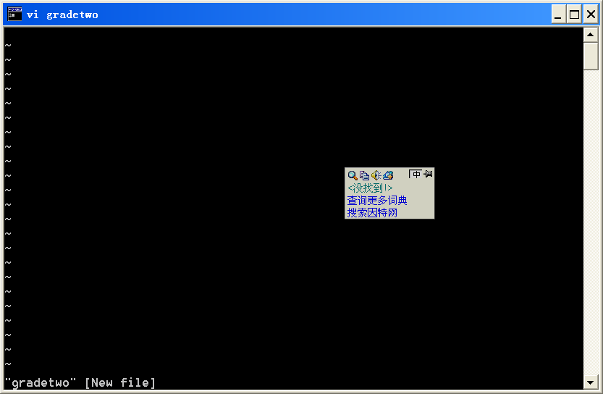

Slide 11
为输入文本，必须使vi处于文本输入模式，按i键，此时vi不显示i，进入文本输入模式。

Slide 12
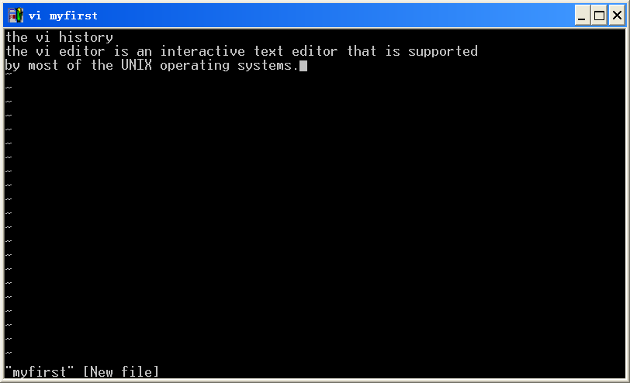

Slide 13
退出 vi , 返回到shell状态下:
进入vi后程序通常处在vi的命令模式下, 要退出vi , 可在命令模式下发出，要实现这一点，按ESC键完成；
:wq （write and quit)并按回车键, 即可返回到shell状态下.

Slide 14
说明:
．在vi的命令模式下发出的编辑命令通常不需要按回车键, 但以冒号(:)开始的编辑命令需要回车键.
．返回命令 :wq 可以分开发出.

Slide 15
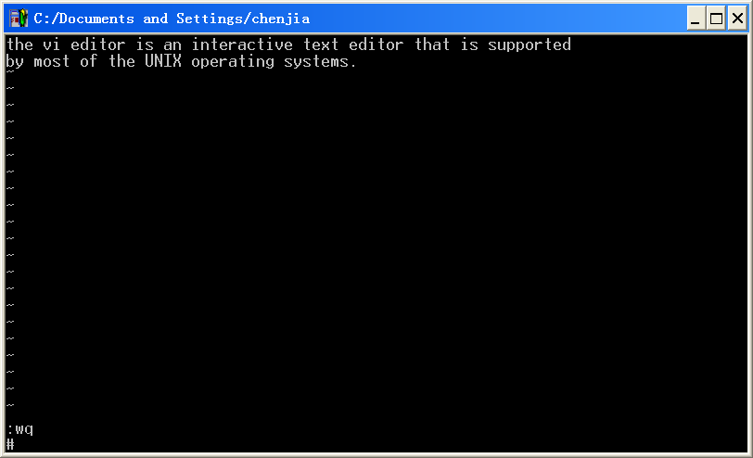

Slide 16
三. vi 编辑命令
vi 编辑程序的主要功能包括:
．输入文本
．移动光标
．删除文本
．替换文本
．搜索文本
．其它辅助操作
．保存文件, 退出编辑程序
文本输入模式
命令
模式

Slide 17
文本输入模式
从命令模式进入文本输入模式的命令键:
i 在光标前插入文本
I 在光标所在行首插入文本
a 在光标后加入文本
A 在光标所在行尾加入文本
o 在光标所在行下面新加一行
O 在光标所在行上面新加一行
ESC 退出文本输入模式, 返回命令模
式

Slide 18
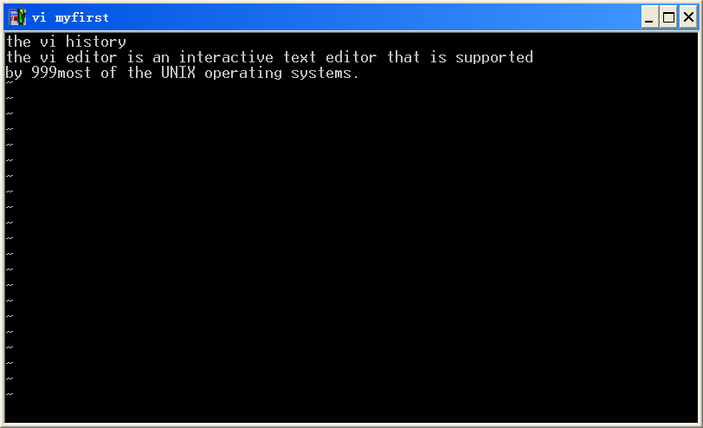
i键

Slide 19

I键

Slide 20

a键

Slide 21
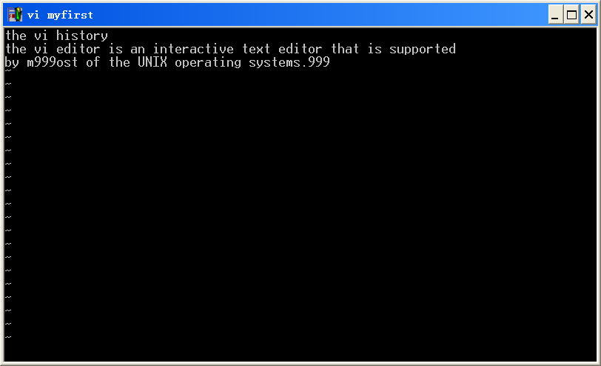
A键

Slide 22
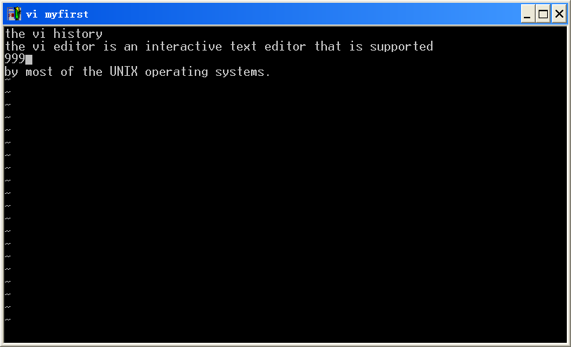
o键

Slide 23
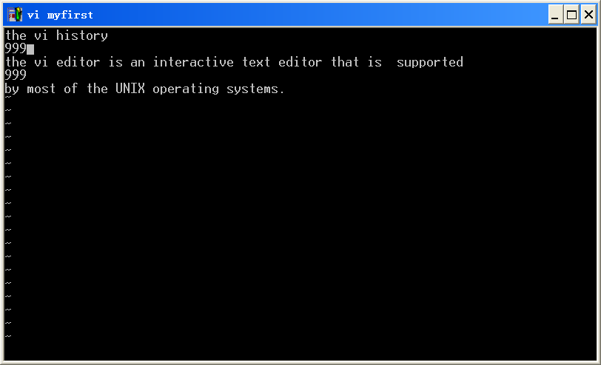
O键

Slide 24
空格键 Tab键 回退键 回车键
空格键（Spacebar）：光标前插入一空格；
Tab键：插入8个空格；
回退键(backspace)：光标回退一个字符的位置；
回车键(return)：添加一新行。

Slide 25
2. 命令模式
光标移动(必须在命令模式下进行）
. ←↓↑→ 光标左下上右移动
. h j k l 光标左下上右移动
. 0 光标从当前位置移到本行行首
. $ 光标从当前位置移到本行行尾
. + 光标下移一行
. - 光标上移一行
. 空格键 光标右移
. 退回键 光标左移

Slide 26
w: 将光标向右移一个字的开头；
b: 将光标向左移到单词字开头；
e: 将光标移到字尾。

Slide 27
删除文本
. x 删除光标所在字符
. dw 删除光标所在词(word)的从光标开始到该词结尾的部分
. D 删除光标所在位置到行尾部分
. dd 删除光标所在行

Slide 28
x、dw、dd命令前都可以加上数字，表示同时删除多个单位。
如：输入5x：删除5个字符；
输入3dd：删除从当前行开始的3行。

Slide 29
u 命令 取消最近一条修改文本的命令.
. 命令 重复最近一条修改命令

Slide 30
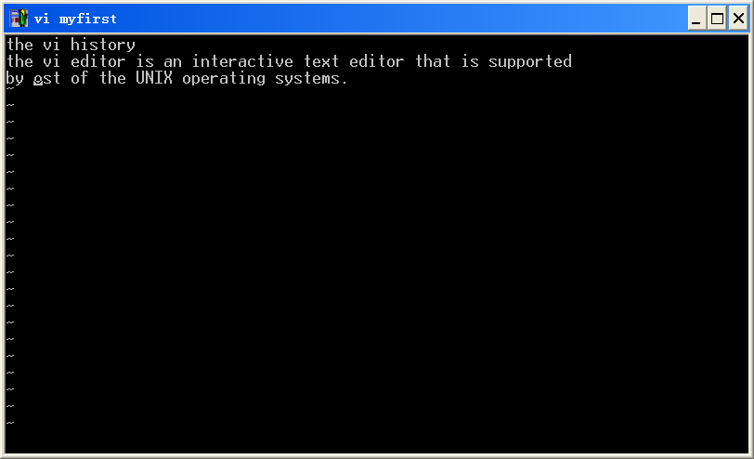
x键（1）删除一个字符

Slide 31

x键（2）：删除3个字符

Slide 32
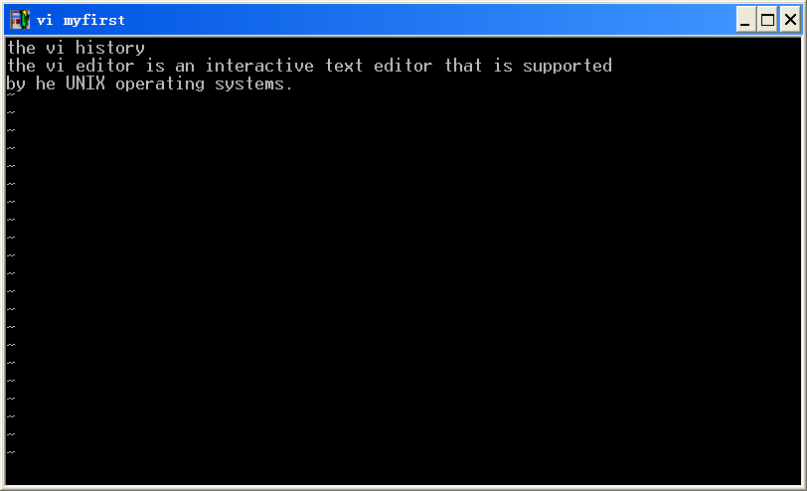
x键（3）：删除5个字符（5x）

Slide 33
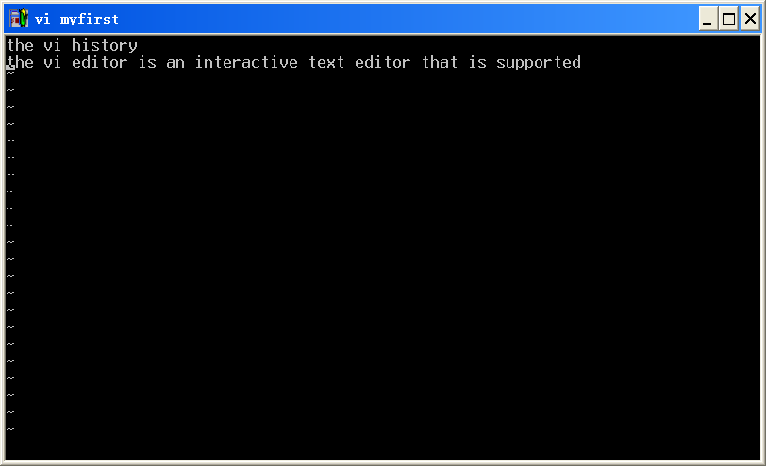
dd键

Slide 34

u键

Slide 35
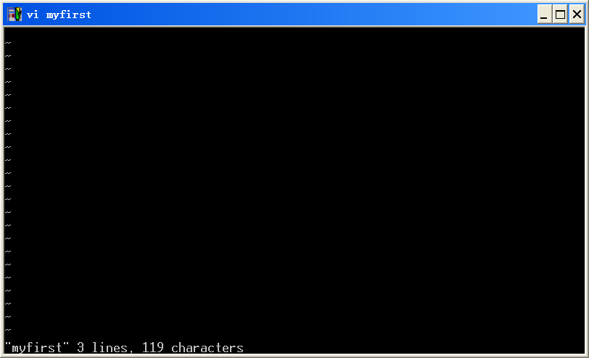
输入3dd

Slide 36

输入u

Slide 37
替换文本
．字符替换命令 r
把当前光标所在字符替换为紧跟在r后面的字符 (只替换一个字符)

Slide 38
．单词替换命令 cw
把当前光标所在单词中, 从光标所在字符到该单词结尾部分, 替换为紧跟在
cw命令后输入的部分, 直到ESC键结束.
(新输入部分可能与被替换部分不等长)

Slide 39

r键

Slide 40
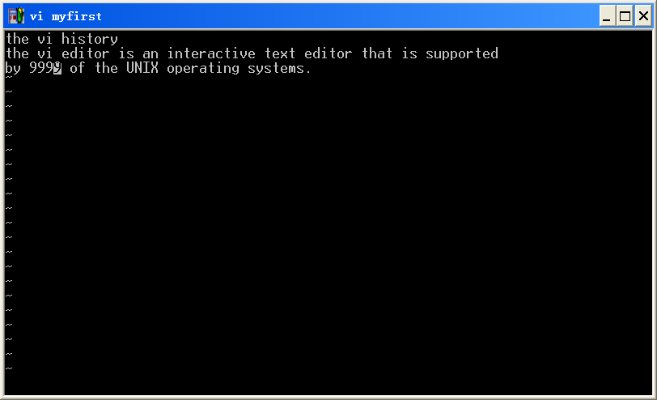
cw键

Slide 41
④ 搜索文本 ( / 和 ? 命令)
键入 / 后, / 出现在屏幕左下角, 当输入要查询的字符串并按回车后, vi 从当前位置开始向文件尾方向进行查找, 并停留在找到的第一个字符串位置. 如果按 n 则继续向文件尾方向查找.
如果查找到文件尾后继续按 n 则又从文件头开始向文件尾方向进行查找.

Slide 42
在查找过程中如果按 N 键, 则是向文件头方向进行查找.
? 命令与 / 命令功能完全相同, 只是查找方向是从当前位置向文件头方向进行.

Slide 43
其它辅助操作
J 命令 把下一行连接到当前行的行尾
p 命令 把最近一次删除命令删除的内容粘贴到当前光标之后, 光标以后的内容依次向后移动; 如果最近删除的是行, 则粘贴到当前行下面, 原当前行下面的行依次向下移动. 对一次删除的文本, 可 用p 命令粘贴任意多次.

Slide 44
文本移动（命令模式中使用）
移动时，先要用dd删除要移动的文本.
拷贝时，先用yy将要拷贝的文本读入缓冲区.
以上两者都可以用P命令将原来的文本粘贴到光标所在的位置。
● yy 将当前行读入缓冲区
● dd 删除当前行
● ndd 删除当前行开始的n 行
● p 将文本写到光标后的下一行
● P 将文本写到光标后的上一行

Slide 45
例如:
删除/粘贴命令对( dd/p ) :
11111111111
2222222222
3333333333333
444444444444
55555555555
3333333333333
444444444444
55555555555
3333333333333
444444444444
11111111111
2222222222
55555555555
当前文本
发2dd 后
下移一行按p
复制/粘贴命令对 ( yy/p ) :
aaaaaaaaaaaa
bbbbbbbbbbb
ccccccccccccc
aaaaaaaaaaaa
bbbbbbbbbbb
ccccccccccccc
aaaaaaaaaaaa
bbbbbbbbbbb
ccccccccccccc
aaaaaaaaaaaa
bbbbbbbbbbb
当前文本
发2yy 后
下移两行按p

Slide 46
保存文本, 退出编辑程序
:wq 保存文本, 退出vi , 返回shell
:w 保存文本, 不退出, 继续在vi 中
:w file 把文本保存到文件file 中, 不退出
:q 退出vi , 返回到shell中
:q! 强行退出vi , 不保存修改过的文本
ZZ 保存文件，退出vi编辑器。
注:
:q 命令如运行成功, 隐含着文本未被修改或修改
后已保存, 否则程序将给出错误提示, 并拒绝退出.

Slide 47
3. vi 的工作模式和状态转换
login
exit
Shell
模式
date
man
who
vi file
:wq
passwd
显示系
统时间
显示当
前用户
联机
手册
vi
命令模式
修改
口令
dd
←↓↑→
ESC
dw
h j k l
+ -
o
i
a
x
改变
位置
删除
正文
vi
输入模式

Slide 48
行编辑器 edit
在行编辑器中每一条编辑命令编辑的单位是行
而不是字符, 定位点是"当前行"而不是"光标所在
字符".
1. 进入行编的两种方法
① 从shell 进入行编:
$ edit ( 或 e , ex) file
aaaaaaaaaaaaaa
bbbbbbbbbbbbb
ccccccccccccccc
ddddddddddddd
eeeeeeeeeeeeeee
"file" 5lines, 70chars
:_
……
% ex file
"file" [new file]
:_
file已存在
file是新文件

Slide 49
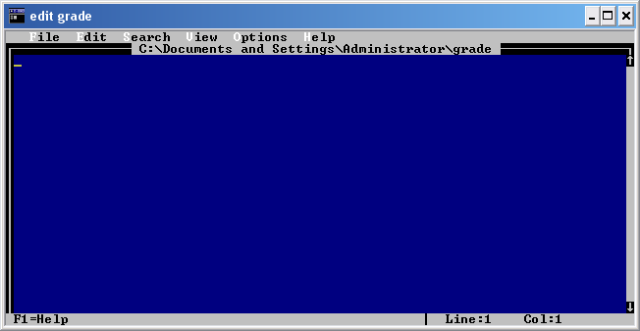
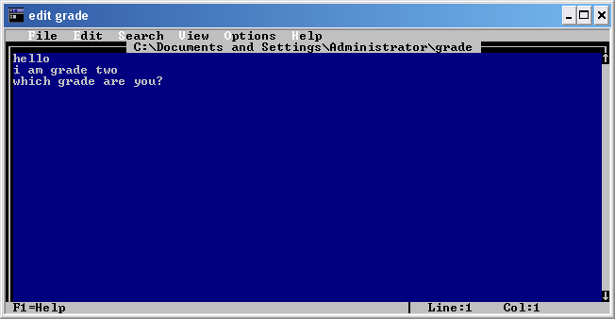

Slide 50
② 从vi 的屏编状态进入行编:
在屏编的命令模式下按冒号(:) 即可进入行编
111111111
222222222222
33333333
111111111
222222222222
33333333
:_
屏编命令模式
行编命令模式

Slide 51
退出行编
① 从行编退回到屏编:
aaaaaaaaaa
bbbbbbbbbbbb
cccc
dddddddddd
:_
aaaaaaaaaa
bbbbbbbbbbbb
cccc
dddddddddd
vi
行编状态
回到屏编状态
从行编回到屏编后, 光标停留在行编处理的最后一行的行首

Slide 52
② 从行编退回到 shell 状态:
:wq 写回(覆盖)原文件, 并退回shell
:w filename 写到文件filename 中, 不退出
:w! filename 强行写到文件filename中, 不退出
:q 退出行编辑(不写出), 返回shell
:q! 强行退出行编, 返回shell
ZZ 保存文件，退出vi编辑器。
实际上这也是屏编退出的命令!

Slide 53
3. 常用行编命令 (下面m和n为具体数字)
:n 把第n行作为当前行(移动到第n行去)
:np 显示第n行的内容, 并把第n行作为当前行
:m, np 显示第m行到第n行的内容, 并把第n行作为当前行

Slide 54
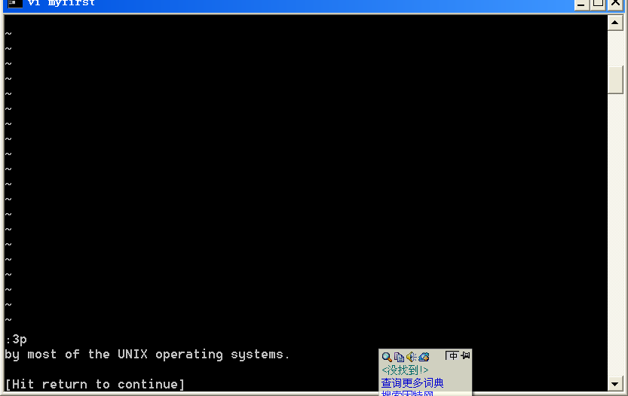
:np使用

Slide 55
:d 删除当前行, 被删除行的下一行为当前行
:nd删除第n行的内容, (删除操作后的)第n行为当前行
:m, nd 删除第m行到第n行的内容, (删除操作后的)第n行为当前行

Slide 56
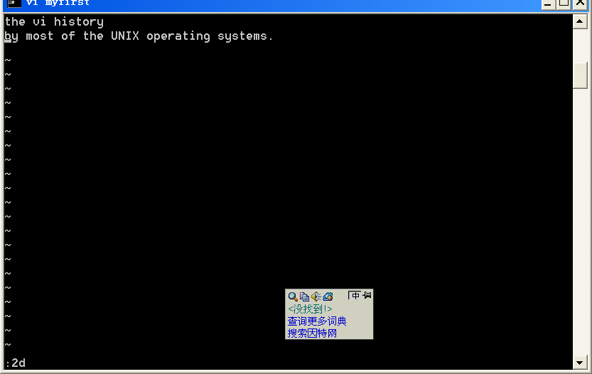
2d操作

Slide 57
:1,$ 从第一行到最后一行(整个文本)
例如: :1,$p 显示所有文本
:.,$ 从当前行到最后一行

Slide 58
:s/string1/strings2/
把当前行中的第一个string1字符串替换为字符串string2
例如: s/student/teacher/

Slide 59
:m,ns/string1/string2/g
把从m行到n行中的所有strings1替换成string2
例如: 5,96s/Sep/Oct/g

Slide 60
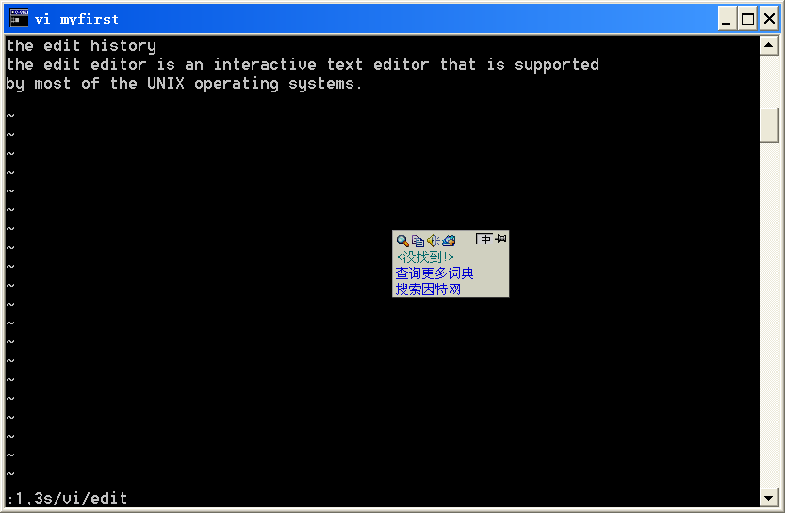
执行1，3s/vi/edit

Slide 61
:r filename 在当前行的后面读入(附加)文件filename的内容
例如: :r func7
:nr filename 在第n行的后面读入(附加)文件filename的内容

Slide 62
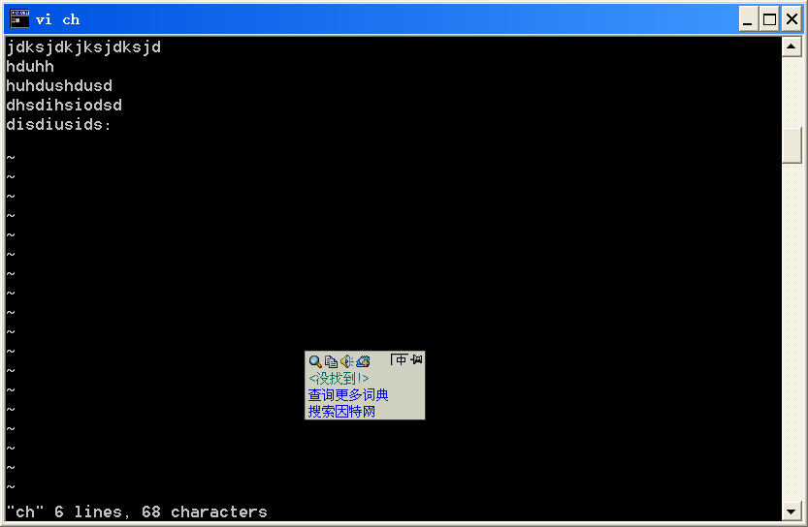
Ch文件

Slide 63
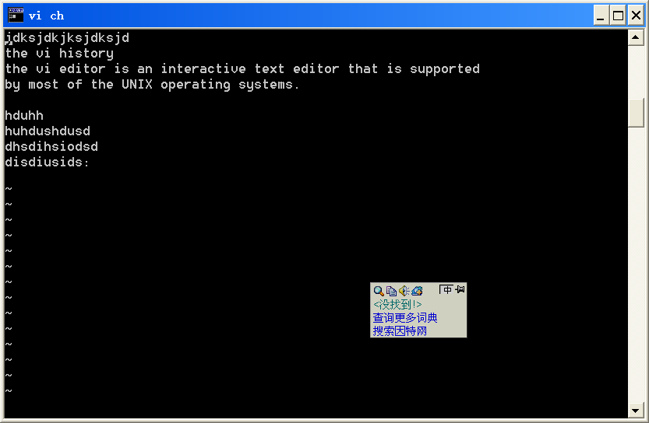
执行 r myfirst

Slide 64
vi 命令的其它选项
恢复上次的编辑副本:
$ vi -r filename
把上次已被修改过, 但因意外中断而未被保存的文件filename 读入到编辑缓冲区中, 使得编辑工作接着上次继续进行.

Slide 65
编辑多个文件:
$ vi file1 file2 file3
首先编辑第一个文件, 编辑完并用:w 命令保存后用命令 :n （next)则开始编辑第二个文件; 依此类推.

Slide 66
编辑加密文件:
$ vi -x filename
如果被编辑文件filename 是经过encrypt加密的, 则可使用 –x 选项在回答了口令后对文本文件进行编辑.

Slide 67
命令行编辑功能
我们在使用系统(非Vi)时可能经常需要将以前敲入的命令调出来重新执行或修改后再执行,这时我们可以利用vi的行编辑功能,达到这个目的.我们在系统命令行中输入以下命令
$set -o vi
当需要调出以前输入的命令时,先按ESC键,就进入了vi的行编辑状态,这时vi的文本编辑命令都可以直接使用.不过k键表示取上一条命令,j键表示取下一条命令.

Slide 68
Vi功能选项
我们在使用vi时,经常有像显示行号,显示不可打印字符,自动换行等需要,这时我们可以设置vi的以下选项.这些选项需要在vi的命令模式中输入
● : set all 显示所有设置
● : set 显示与缺省不同的设置
● : set nu 显示行号
● : set nonu 不显示行号
● : set list 显示不可打印字符
● : set nolist 不显示不可打印字符

Slide 69
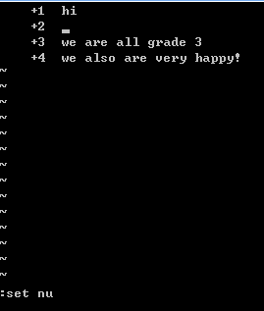

Slide 70
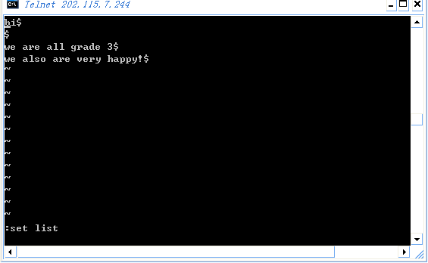

Slide 71
● : set ts=4 设置Tab键为四个空格(在文本编辑中可以测试)
● : set ic 忽略大小写
● : set noic 不忽略大小写
● : set wrapmargin=5 设置自动折行的边框，为0不折行

Slide 72
本章小结
Vi的两种模式
切换模式键
文本修改键
光标移动键
退出命令
搜索命令

Slide 73
习题
1.列出VI的几种工作模式，如何完成几种工作模式的转换？
2.列出下面命令的解释
x, r, /, ?, h, A,
q!, wq, a, $, 0, k.

